Slide 1



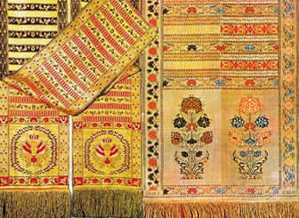
ОНТП «Функциональная грамотность»
(2021–2025 гг.)
Разработать методические рекомендации по разработке учебных пособий и УМК,
ориентированных на подготовку будущих учителей истории и обществоведения к формированию функциональной грамотности обучающихся

Slide 2
Цель
Разработать методические рекомендации по разработке учебных пособий и УМК, ориентированных на подготовку будущих учителей истории и обществоведения к формированию функциональной грамотности обучающихся
Задачи
1. Определить общие требования к разработке учебных пособий и УМК.
2. Установить требования к отбору содержания учебного материала.
3. Выявить требования к конструированию заданий по развитию ФГ обучающихся.
4. Разработать критерии оценки выполненных заданий и способов рефлексии обучающихся.

Slide 3








Требования к современному учебному пособию по методике преподавания истории и обществоведения
1. Учебное пособие должно раскрывать все содержание включенной в него дисциплины, а не только отдельные разделы, направленные на подготовку будущих преподавателей к формированию у обучающихся ФГ
2. По содержанию и объему учебное пособие не должно выходить за рамки обязательного учебного минимума, определенного образовательным стандартом специальности, утвержденного Министерством образования Республики Беларусь
3. Стиль изложения, используемые дидактические приемы, иллюстративный материал, примеры и пр. должны быть подчинены главной задаче – систематическому изложению базовых основ научного знания по методике преподавания предмета, включая в т.ч. и методику формирования ФГ
4. Важно, чтобы каждому изучаемому явлению, процессу, понятию давалось ясное объяснение, подкрепляемое одним или несколькими пояснительными примерами. Выделенные в каждом тематическом разделе пособия ключевые понятия и идеи должны включаться в терминологический словарь

Slide 4
Требования к современному учебному пособию по методике преподавания истории и обществоведения
5. В пособии по каждой главе должно быть приведен список использованных источников и литературы, в том числе и по формированию ФГ обучающихся
Таким образом, учебное пособие по методике преподавания истории и обществоведения должно представлять собой единство научно-аналитического, дидактического и методического начал, которое дает будущему педагогу свод базовых знаний, необходимых для решения конкретных проблем формирования у учащихся ФГ
6. Изложение материала в учебном пособии должно быть убедительным, аргументированным, содержать данные современной психолого-педагогической науки, дидактики истории и обществоведческих дисциплин.

Slide 5

Требования к разработке учебно-методических комплексов по методике преподавания истории и обществоведения с учетом необходимости подготовки студентов к формированию у учащихся ФГ
1. Необходимость и достаточность содержания УМК для достижения целей обучения, воспитания и развития учащихся средствами историко-обществоведческого образования.
2. Ведущая роль в структуре УМК принадлежит учебному пособию, содержание которого соответствует типовому учебному плану и учебной программе по дисциплине.
3. Задачный подход к построению содержания.
4. Использование опыта преподавания истории и общественных дисциплин в школе, особенно опыта разработки пособий по формированию у учащихся ФГ, созданных за последние годы;
5. Единство предметных и надпредметных компонентов содержания историко-обществоведческого образования.
6. Обеспечение внутридисциплинарных связей, основанных на преемственности в развертывании содержания, и междисциплинарных связей, предполагающих опору на знания, полученные при изучении других учебных дисциплин.
7. Единство фундаментальности, понимаемой как представление обучающимся и усвоение ими методологически важных знаний, раскрывающих глубинные связи и устойчивые тенденции в развитии теории и методики обучения истории и обществоведения, и практической направленности УМК.
8. Создание условий, включающих соответствующие контекстные учебные задачи.
9. Функциональная полнота УМК.
10. Системность, предполагающая органичную взаимосвязь и взаимодействие всех имеющихся
структурных компонентов УМК.

Slide 6



Требования к отбору содержания учебного материала
ситуационные задачи
документально-методические комплексы (ДМК)
все виды текстов
разработка
решение
оценка
сплошные
несплошные
смешанные
составные
из двух и более источников и/или нескольких познавательных ситуаций
с заданиями, направленными на многоперспективный анализ их содержания

Slide 7
Требования к конструированию заданий по развитию ФГ обучающихся
три основополагающих компонента:
тексты,
умения,
ситуации
Необходимость формирования навыка у будущего учителя истории и обществоведения
производить самостоятельный отбор источников,
определять наиболее содержательно значимые фрагменты с точки зрения исторического познания,
уметь методической обрабатывать первоисточник для его успешного применения с учетом возрастных и познавательных возможностей учащихся

Slide 8
ПРИМЕР.
Компаративный анализ источников (сплошной текст)
Всеобщая история (2 курс). Фрагменты исторических источников авторства византийского историка Дука и турецкого Саад-эд-Дина:
«Военное счастье уже склонялось на сторону турок.... И можно было видеть полное содрогания зрелище, ибо ромеи и латиняне, препятствующие придвигающим к стенам лестницы, одни были рассечены этими же лестницами, другие же, в страхе закрывая глаза, падали со стены, сокрушив тела и ужасным образом лишаясь жизни. Лестницы же стали турки приставлять теперь беспрепятственно и поднимались на стену, как орлы летящие, как птицы парящие...».
«Турки, как страшные, голодные звери, разбегались во все стороны, убивая и беря в плен, пришли наконец к храму, когда еще не миновал первый час утра, и, увидев, что ворота заперты, не мешкая, разломали их топорами, словно это были не ворота храма, а всего лишь мешающие им препятствие. Когда они, вооруженные, мечами, ворвались внутрь и увидели бесчисленную толпу бедных христиан, каждый стал вязать своего пленника как трофей, как добычу...».

Slide 9
Пример диагностики степени сформированности читательских умений и специальных компетенций в области формирования ФГ у будущих учителей истории и обществоведения
Группа читательских умений | Задание на развитие читательской грамотности
Поиск информации, заданной в явном виде | Определите историческое событие, описываемое двумя авторами. Какие исторические понятия и названия помогли вам сделать такой вывод?
Формулирование прямых выводов на основе фактов, имеющихся в тексте | Сравните описания одного и того же события у двух авторов. Какие однозначные факты можно узнать о взятии Константинополя турками на их основе?
Интерпретация и обобщение информации | Установите, какой текст написан византийским, а какой турецким историком. Докажите свое мнение при помощи цитат из каждого источника.
Оценка содержания, языка и структуры текста | Сделайте вывод, насколько объективно представлена информация в каждом из двух исторических источников.
Целесообразность использования в образовательном процессе по истории в средней школе | Как вы считаете, можно ли их использовать при изучении исторических событий в образовательном процессе по истории в средней школе? Если да, то с какой развивающей целью? Если нет, то по какой непреодолимой причине?

Slide 10
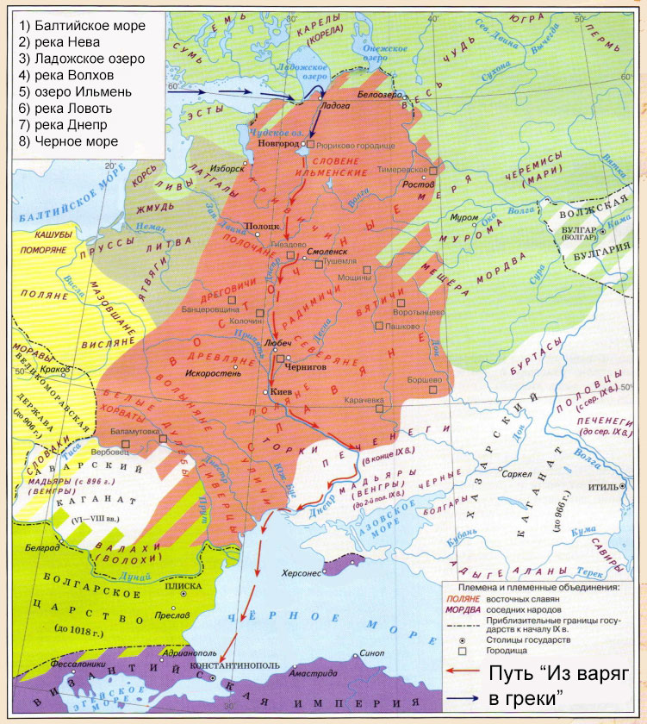
ПРИМЕР.
Чтение карты (несплошной текст)
История Беларуси (1 курс). Возникновение первых городов
Группа читательских умений | Задание на развитие читательской грамотности
Поиск информации, заданной в явном виде | Найдите месторасположение на карте древнейшего белорусского города. Назовите восточнославянское племя, его основавшее.
Формулирование выводов на основе фактов из текста | Объясните происхождение названия города с точки зрения его географического месторасположения.
Интерпретация и обобщение | Определите значение наличия реки для жителей средневекового города.
Оценка содержания, языка и структуры текста | Изучив географическое месторасположение Полоцка, объясните, почему именно он стал не только самым древним на белорусских землях, но и одним из самых высокоразвитых в Средневековье.
Целесообразность использования в образовательном процессе по истории в средней школе | Предложите вариант ментальной карты «Происхождение названий средневековых городов Беларуси» для заполнения учащимися 6 класса.

Slide 11
ПРИМЕР.
Ситуационные задачи
Социо-гуманитарные дисциплины (3 курс) / Обществоведение (9, 11 класс)
Вопрос: «Нарушается ли в данной ситуации законодательство Республики Беларуси и права, поступившего по распределению на работу специалиста?».
Задания:
1. Уровень знания. Каким правовым сборником документом необходимо воспользоваться поступившему по распределению на работу человеку, чтобы понять, нарушены его права или нет?
2. Уровень понимания. Какой статус носит человек, поступивший на первое место работы по распределению, согласно законодательству Республики Беларусь?
3. Уровень применения. Узнайте, какие статьи сборника регламентируют распределение выпускников высших учебных заведений.
4. Уровень анализа. Выясните, являются ли действия данного работодателя правомочными. Свой ответ аргументируйте при помощи конкретных выдержек их правового сборника.
5. Уровень синтеза. Установите последовательность дальнейших действий поступившего по распределению на работу человека, в случае нарушения его прав.
6. Уровень оценки. Смоделируйте ситуационную задачу в области трудового права несовершеннолетних для учащихся к уроку обществоведения с учетом их актуальных возможностей и интересов.
«Выпускник педагогического университета, обучавшийся на бюджетной форму получения образования, поступил по распределению на работу в должности учителя истории в одно из учреждений общего среднего образования г. Минска. Работодатель установил для него трехмесячный испытательный срок, а затем предложил подписать срочный трудовой договор на 1 год».

Slide 12
Основные методические рекомендации авторам-разработчикам новых учебных пособий и УМК для студентов-историков педагогических специальностей
необходимость применять на учебных занятиях актуальные с точки зрения тематики фрагменты первоисточников и ситуационные задачи
разрабатывать систему вопросов и заданий, ориентированных на развитие читательской грамотности в частности и функциональной грамотности в целом
включать профессионально-ориентированный вопросы, стимулирующие обсуждение возможности адаптации и педагогического эффекта от использования такого вида заданий в рамках преподавания истории и обществоведения в средней школе

Slide 13
Разработка критериев оценки выполненных заданий и способов рефлексии обучающихся
Метапредметные | Корректно формулировать проблему для целенаправленного поиска и обработки информации. Искать и находить информацию в различных источниках. Использовать разные виды исторических источников при характеристике фактов Классифицировать и организовывать информацию по определённым критериям. Интерпретировать и реструктурировать информацию. Оценивать качество информации и надёжность её источников. Сравнивать и обобщать информацию из разных источников. Интегрировать информацию разных источников при выполнении заданий проблемного характера. Делать выводы на основе существующей информации.
Личностные | Составлять мнение о качестве и релевантности информации. Создавать или адаптировать информацию, выражать главную мысль, приводить аргументы. Передавать информацию другим людям. Адаптировать информацию к конкретной аудитории. Использовать полученный социальный опыт для проектирования личных задач развития. Отбирать необходимый материал из нескольких документов для самостоятельного решения учебных задач. Использовать документы для доказательства своей точки зрения.

Slide 14
Критерии и уровни овладения студентами навыками в области подготовки к формированию функциональной грамотности у учащихся при обучении истории и обществоведению
Высокий: студент демонстрирует правильное понимание сложных типов учебных текстов, источников информации и взаимосвязей между ними, убедительно и обоснованно излагает свои мысли, стремится формулировать свои идеи на творческом уровне, предлагает своё оригинальное решение.
Выше среднего: студент успешно справляется со всеми типами учебно-познавательных задач. Может анализировать, интерпретировать и оценивать различные типы учебных текстов и исторических источников на основе критического мышления, аргументируя личностную позицию. В своих рассуждениях составляет личностную оценку.
Средний: студент удовлетворительно справляется с решением всех типов учебно-познавательных задач, выбирает и применяет простые мыслительные операции. Формулирует когнитивные суждения, основанные на общедоступных источниках информации, рассуждает о социокультурных проблемах, основываясь на известных подходах и мнениях. Использует текст как источник информации и развития коммуникативных способностей.
Ниже среднего: студент может распознавать и объяснять текстовые ситуации в условиях, которые требуют только прямых выводов. Стремится определять явную информацию из текста, находить известные термины и понятия. В обосновании своего ответа опирается лишь на учебный материал и мнение преподавателя.
Низкий: студент не может решать учебно-познавательные задачи, требующие данные способности. Испытывает серьёзные затруднения при решении всех типов заданий работы с текстами и источниками информации, допуская много логических и смысловых ошибок.

Slide 15
ОНТП «Функциональная грамотность»
(2021–2025 гг.)
Разработать методические рекомендации по разработке учебных пособий и УМК,
ориентированных на подготовку будущих учителей истории и обществоведения к формированию функциональной грамотности обучающихся

